Slide 1
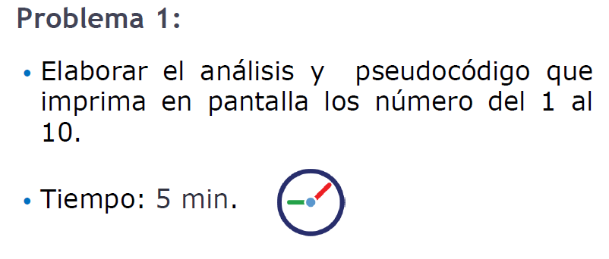

Slide 2
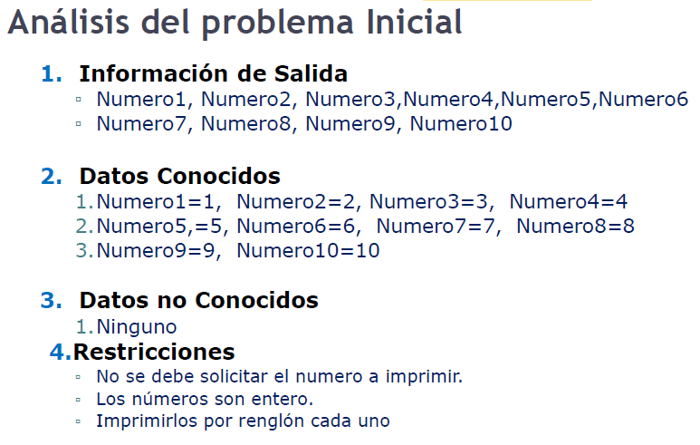

Slide 3
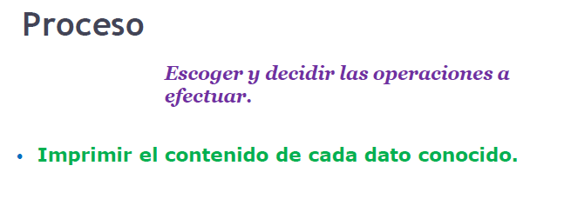

Slide 4
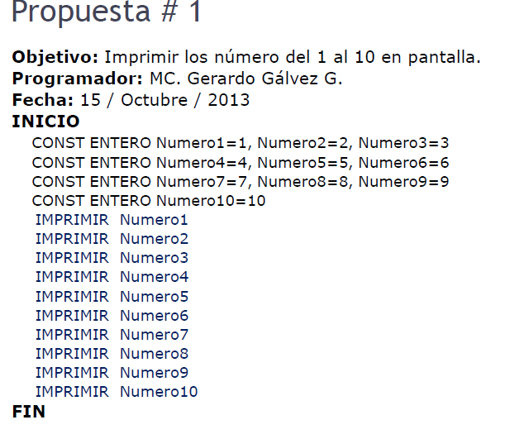

Slide 5
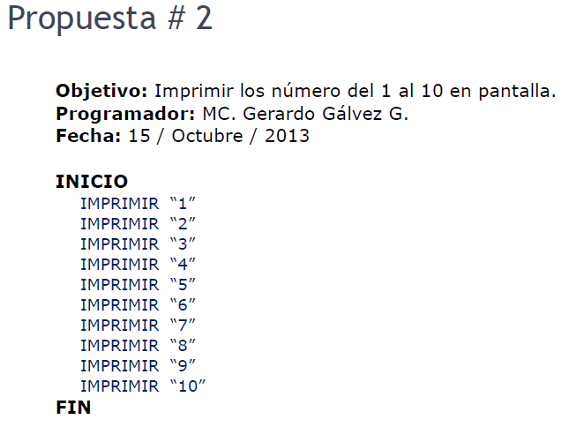

Slide 6
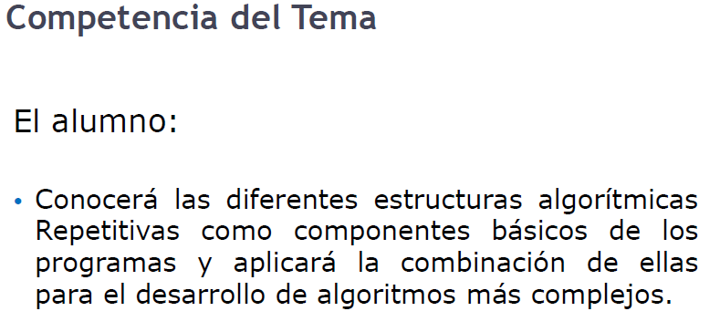

Slide 7
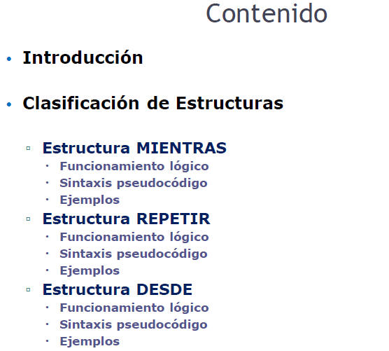

Slide 8
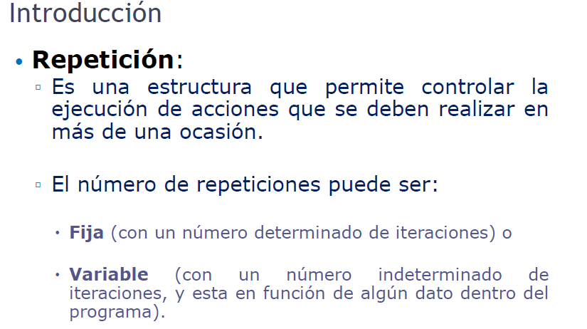

Slide 9
Estructura MIENTRAS
Funcionamiento Lógico
(Semántica)

Slide 10
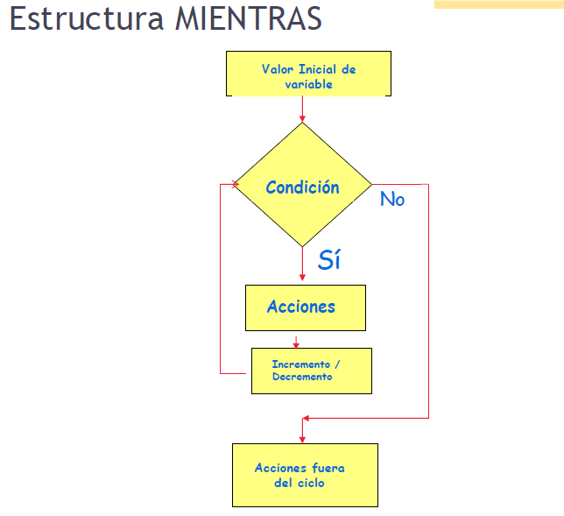

Slide 11
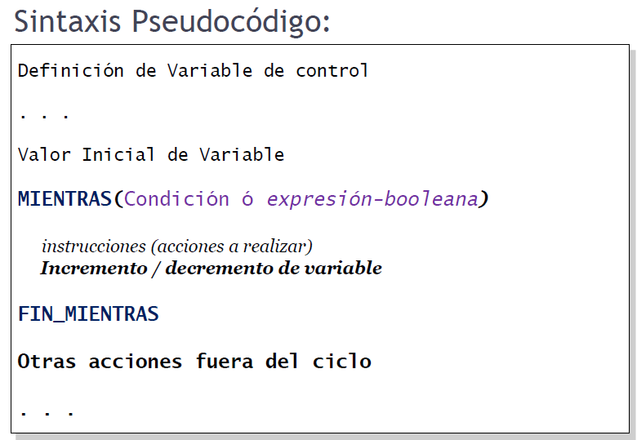

Slide 12
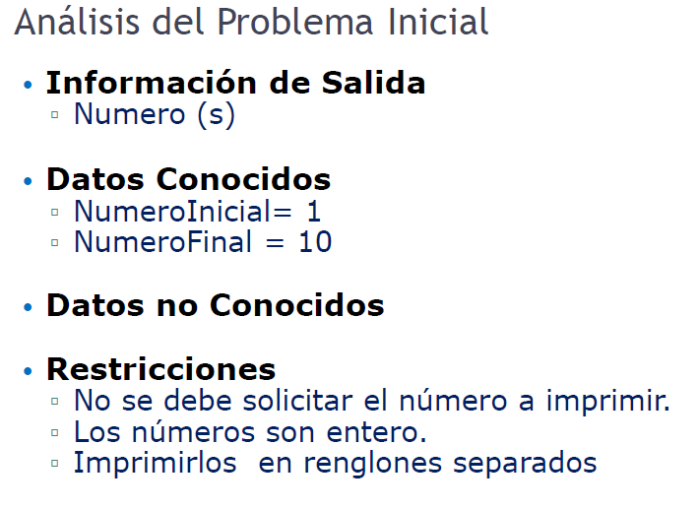

Slide 13
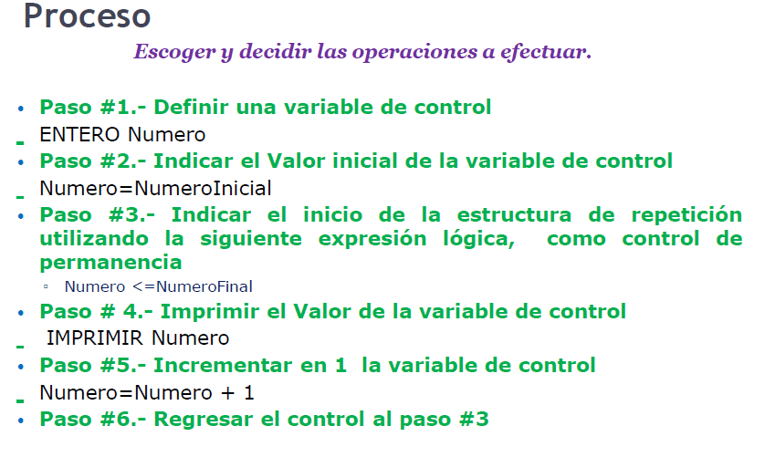

Slide 14
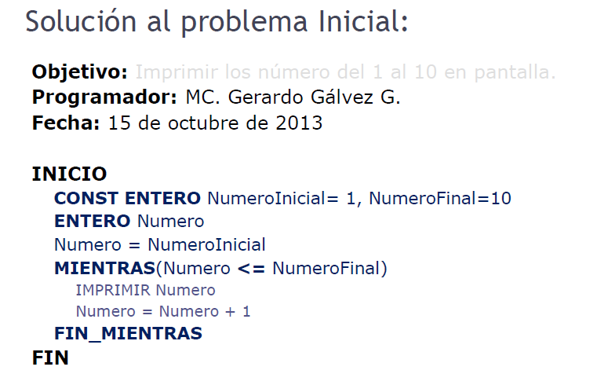

Slide 15
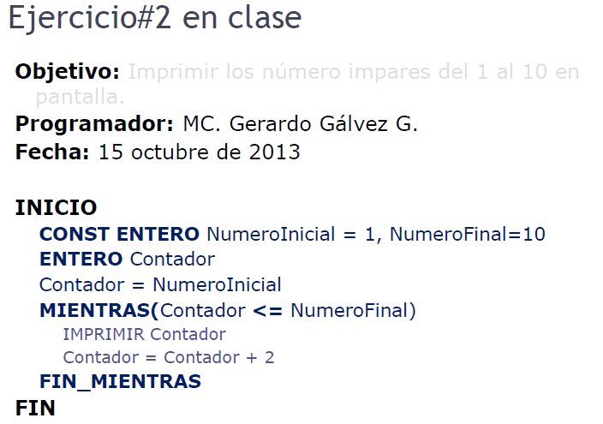

Slide 16
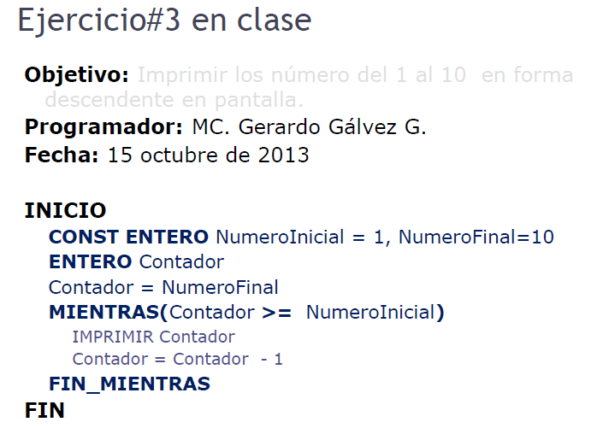

Slide 17
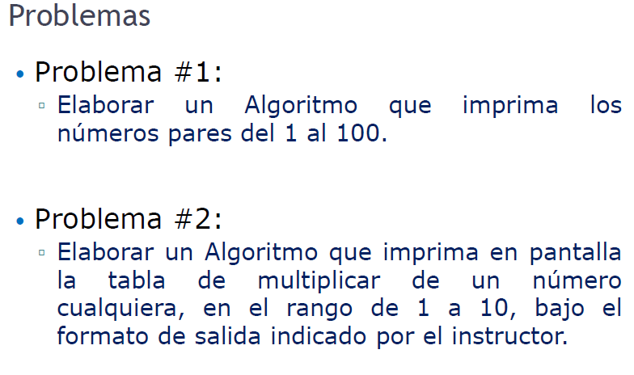

Slide 18
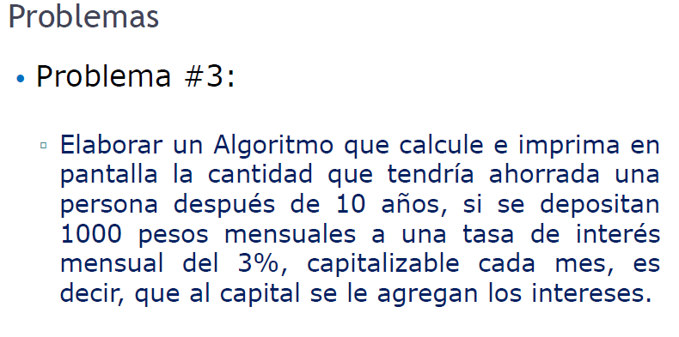

Slide 19
Algoritmo Interes
Inicio
Variables
Enteros Mes=1,Year=1
Real Monto=0
Mientras Year <=10 hacer
Mientras Mes<=12 hacer
Monto=Monto*1.03
Monto=monto+1000
Mes=mes+1
FinMientras
Mes=1
Year=Year+1
FinMientras
Escribir “El Monto ahorrado en”, year, “años =$”, Monto
Fin

